Slide 1

Meld. St. 18 (2010–2011)
Læring og fellesskap
Tidlig innsats og gode læringsmiljøer for barn, unge og voksne med særlige behov

Slide 2

Mot et inkluderende utdanningssystem
Spesialskoleloven fra 1951: Kraftig utbygging av statlige spesialskoler
Blomkomiteen fra 1969: integrering av flest mulig i ordinære skoler
Grunnskoleloven fra 1987: alle elever har rett til å gå i nærmiljøskolen
Avvikling av statlige spesialskoler i 1992: Omorganisering til kompetansesentra
Midtlyng-utvalgets utredning fra 2009: Regionalisering av Statped

Slide 3

Omfanget av spesialundervisning, 1992–2011
8,4 %
6,2 %

Slide 4

Spesialundervisning øker utover i grunnskolen

Slide 5

Skjev kjønnsfordeling i spesialundervisningen
– uten tegn til endring

Slide 6
Arenaer for spesialundervisning
Skole
46 000 av 615 000 elever i grunnskolen
Faste spesialklasser
4000 elever
Egen skole (spesialskole)
1900 elever
Alternative opplæringsarenaer
1500 elever

Slide 7
Tre strategier for mer tidlig innsats
Fange opp
– følge opp
Målrettet kompetanse
– styrket læringsutbytte
Samarbeid og samordning
– bedre gjennomføring

Slide 8

Viktige rettigheter videreføres
«Barn under opplæringspliktig alder som har særlege behov for spesialpedagogisk hjelp, har rett til slik hjelp»
Opplæringslova § 5-7
«Elevar som ikkje har eller som ikkje kan få tilfredsstillande utbytte av det ordinære opplæringstilbodet, har rett til spesialundervisning»
Opplæringslova § 5-1

Slide 9
Rettighetene må realiseres på en bedre måte enn i dag
Forebygging og tidlig innsats – kurven over omfanget av spesialundervisning skal snus til å bli størst på de første årstrinnene
Lærings- og utviklingsprosess – spesialundervisning skal ha konkrete mål, tiltak og vurderinger av resultater
Inkludering – spesialundervisning skal ikke føre til utstøting og diskriminering

Slide 10
Utvalgte tiltak
Tilbud om språkkartlegging til alle barn
Plikt til å vurdere og eventuelt prøve ut før spesialundervisning
Tydeliggjøring av assistenters rolle og oppgaver
Bedre tidsbruk ved at kravet om å utarbeide halvårsrapporter faller bort
Bedre vurdering og oppfølging gjennom en ny digital veileder for elever med spesialundervisning
Programmet Vi sprenger grenser
Foreldreplakat
Nytt senter for læringsmiljø og atferdsforskning
Økt forskning på effekter av spesialundervisning

Slide 11
Bedre bruk av ressursene i PP-tjenesten og Statped
Støttesystemet for den inkluderende skolen:
  1900 årsverk i PP-tjenesten
  900 årsverk i Statped
Bringe PP-tjenesten tettere på barnehager og skoler
Statped tettere på kommunene, desentralisering og bedre geografisk dekning
Bedre støtte til små kommuner

Slide 12
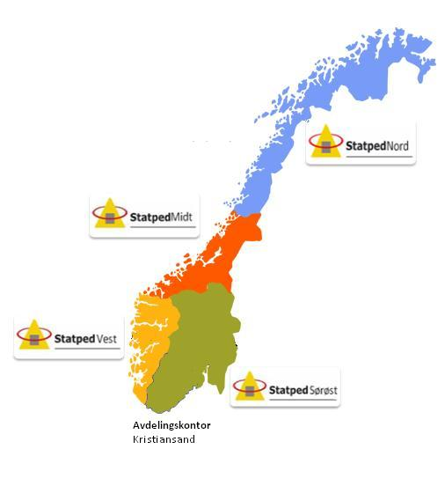
Fra 12 kompetansesentra til
4 Statped-regioner

Slide 13
Utfordringer
Spesialpedagogikk svakt forankret i barnehagen
Økende omfang av spesialundervisning
Mangelfull vurdering og oppfølging
Lave forventninger, lang varighet og lav bevissthet om resultater
Lite kunnskap om effekter av spesial-undervisning
Læring og fellesskap
Retten til spesialpedagogisk hjelp flyttes til barnehageloven
Krav om å vurdere og ev. prøve ut tiltak
Digital veileder med eksempler for god praksis
Programmet «Vi sprenger grenser»
Økte bevilgninger til forskning og egen ekspertgruppe
Fange opp
– følge opp

Slide 14
Utfordringer
Kompetansebehov om læringsmiljø og tilpasset opplæring
Mye bruk av assistenter
Varierende kompetanse i PP-tjenesten
Statped-sentrene arbeider på avgrensede fagområder
Læring og fellesskap
Nytt senter for læringsmiljø og atferdsforskning
Regler for bruk av assistenter i opplæringsloven
Satsing på etter- og videreutdanning
Flerfaglige sentre
Målrettet kompetanse
– styrket læringsutbytte

Slide 15
Utfordringer
Tilgang til Statpeds tjenester
Behov for bedre samarbeid mellom kommunale tjenester for barn og unge
Foreldres kjennskap til rettigheter og tilgang til informasjon
Tidsbruk og byråkrati i spesial-undervisningen
Læring og fellesskap
Ny struktur med Statped i fire regioner
Forsøk med henvisningsrett for PP-tjenesten til BUP og HABU
Foreldreplakat, styrket foreldre-opplæring og ny veileder
Kravet om halvårsrapport faller bort
Samarbeid og samordning
– bedre gjennomføring

Slide 16
Meld. St. 18 (2010–2011)
Læring og fellesskap
Tidlig innsats og gode læringsmiljøer for barn, unge og voksne med særlige behov

